Slide 1
COMISIÓN DE LEGAL
¿Hacia dónde se dirige el Sistema Público de Pensiones en España?
Material de trabajo y expositivo elaborado por la Comisión de Legal de COESPE que analiza el futuro de las Pensiones partiendo de sus características, datos actuales y el Plan de acciones futuras presentado por España ante la Unión Europea. Enero-2022
Saltar tres primeras fichas
COESPE. Comisión de Legal

Slide 2
Las pensiones en España, hoy
I.Suárez Comisión Legal COESPE. www.coespeweb.es
Breve Historia de la S/S. Hitos
1905: Instituto Reformas Sociales
1908: Instituto Nacional de Previsión → Vigente hasta 1978
1919: Retiro Obrero
1931: Constitución República. Art.46→ Normas: Vacaciones pagadas, Jubilación, Sanidad, 8 horas, desempleo, etc..
1942: S.O.V.I (Seguro Obligatorio de Vejez e Invalidez)→ hasta 1967 (Aún hay beneficiarios)
1967: Lay General de la Seguridad Social. Sistema de REPARTO. Cotizaciones. No es universal
1978: Pactos de la Moncloa y Constitución at. 41 y 149. Crea principales Organismos que aún operan con nombres cambiantes: INSS, TGSS, INSALUD, ISS, ISMarina..
1986: Ley General de Sanidad→ Universalidad sanitaria. Aún depende financieramente de S/S
1988: Ley de Regulación de planes y fondos de pensiones. Ya aparecen los planes individuales y colectivos.
1994: Texto refundido de Ley General de Seguridad Social→ relación con el IPC, separación financiera y operativa de Sanidad y S/S
1995: Pacto de Toledo: Sostenibilidad financiera, separación de fuentes. Objetivo reducir gasto público, asegurar financiación?, favorecer implantación pensiones complementarias.
2011: Ley adecuación S/S→ edad jubilación hasta 67 (año 2027) y periodo 25 años para cálculo pensión (año 2022) y aplicación futura del factor de sostenibilidad.
2013: Ley reguladora del factor de sostenibilidad (nunca ha entrado en vigor) y revalorización de las pensiones (0,25%)
2015: Texto refundido de Ley General de la Seguridad Social.
2021: Ley de garantía del poder adquisitivo de las pensiones (IPCmedio) y otras medidas, parejas de hecho, largas carreras, etc..

Slide 3
Las pensiones en España, hoy
Características hoy:
Sistema de REPARTO. Solidaridad Intergeneracional, generacional y Territorial.
Financiación fundamental Pensiones a través de cotizaciones sociales (S. intergeneracional)
Cuantía pensiones proporcional corregido a las cotizaciones aportadas. (S. Generacional)
Caja Única. Mismas cotizaciones, mismos derechos de pensión (S. Interterritorial)
Tipos de Pensiones:
Contributivas: Cuando se alcanzan el mínimo contributivo y provienen de cotizaciones
No contributivas: Cuando no se alcanza el mínimo contributivo o no se ha cotizado
Otras prestaciones que No son pensiones: I.M.Vital, Rentas Garantizadas, Por nacimiento, etc...

Slide 4
Las pensiones en España, hoy
Características hoy:
I.Suárez Comisión Legal COESPE. www.coespeweb.es
Contributivas:
Jubilación
Mínimo: 15 años de cotización y 2 en los últimos 15 años.
Edad de jubilación 67 años (año 2022: 66 años y 2 meses)
Cuantía: Según últimos 300 meses actualizados con el IPC/350 (→ tasa “sustitución”
Viudedad: Para Cónyuge o pareja de hecho. Compatible con trabajo o complementaria con propia pensión. Entre el 52% y el 70% origen base reguladora
Contributivas:
Incapacidad Permanente: Para profesión habitual, para todo trabajo, parcial, absoluta, gran invalidez.
Orfandad: simple o absoluta
Favor de familiares.
SOVI (en extinción^{(*)}): Jubilación. Invalidez y Viudedad
No Contributivas:
Jubilación. Invalidez
SISTEMA PÚBLICO: EXTENSO, UNIVERSAL Y DE UNA GRAN CASUÍSTICA
(*) Quedan unas 200.000. Provienen del Franquismo. Habían “cotizado al SOVI” pero no cumplían requisitos de la Ley General de Sanidad

Slide 5
Las pensiones en España, hoy
Algunas cifras
I.Suárez Comisión Legal COESPE. www.coespeweb.es
Pensiones Contributivas en vigor (1 de diciembre de 2021) Todos los regímenes
Tipo Pensión | Cantidad | Cuantía Media
Jubilación | 6.218.551 | 1196€
Viudedad | 2.358.328 | 743€
Incapacidad Perm. | 953.591 | 994€
Orfandad | 342.218 | 418€
Favor familiares | 44.278 | 606€
Total | 9.916.966⁽¹⁾ | 1039€
(1) Pensionistas 8.990.513. Relación 1/1,10 con nº pensiones
Otras Pensiones en vigor (1 de diciembre de 2021)
Tipo Pensión | Cantidad | Cuantía Media
No contributiva | 442.584 | ⁽³⁾403€
S.O.V.I⁽²⁾ | 253.773 | 438€
(2) Incluidas en Pensiones Contributivas (3) A añadir complementos autonómicos muy dispares
Fuente: Instituto Nacional de la Seguridad Social

Slide 6
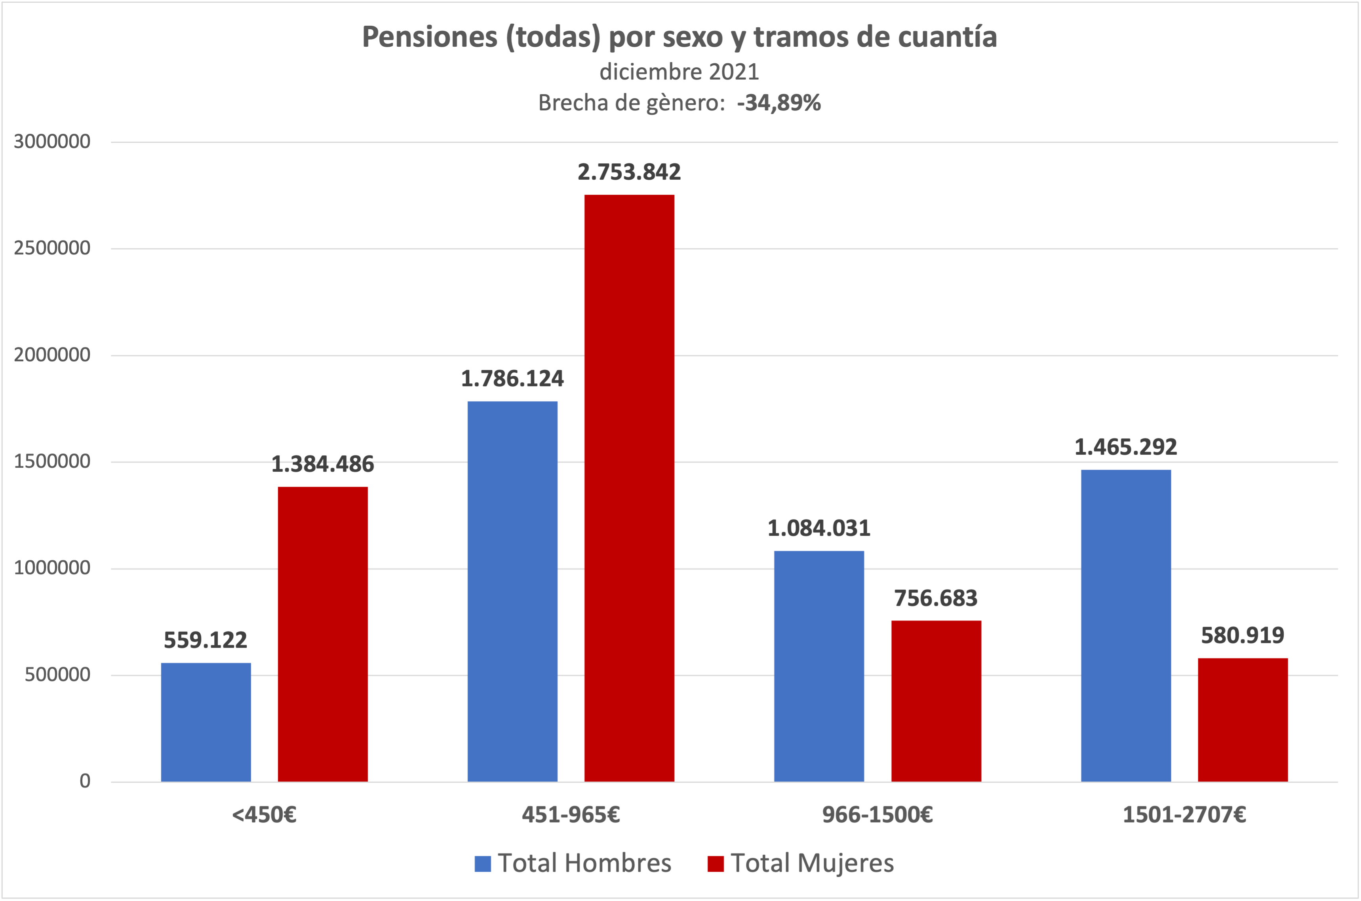
Las pensiones en España, hoy
Algunas cifras
I.Suárez Comisión Legal COESPE. www.coespeweb.es
Nº pensiones inferiores al SMI: 6.483.574
Nº pensiones inferiores a 450€: 1.943.122
Nº pensiones inferiores a 60% del salario medio (1154€⁽¹⁾): 6.809.253
(1) Fuente: datosmacro.com

Slide 7
Las pensiones en España, hoy
Algunas cifras año 2022
I.Suárez Comisión Legal COESPE. www.coespeweb.es
Pensión máxima 2022: 39.474,00 anuales
2.820,00 mensuales
Porcentaje del PIB: 12%
Edad ordinaria de jubilación: 66 años y 2 meses
Cuantía máxima cotización S/S:
57.951,60 anuales
4.139,40 mensuales
Cuota empresa: 23,60% Cuota trabajo: 4,70
Periodo cálculo base reguladora: últimos 25 años cotizados
Edad real de jubilación (año 2021): 64,63 años
Recaudación cotizaciones: 137.800 millones
Incremento Pensiones año 2022:
1,6% recuperación año 2021 (última paguilla)
2,5% aumento año 2022
3% aumento No contributivas y pensiones mínimas
‘Gasto’ total en pensiones: 151.000 millones^{(*)}
(*) Incluidas No contributivas, SOVI y otras prestacioness
Fuente: Instituto Nacional de la Seguridad Social y Ley de presupuestos 2022

Slide 8
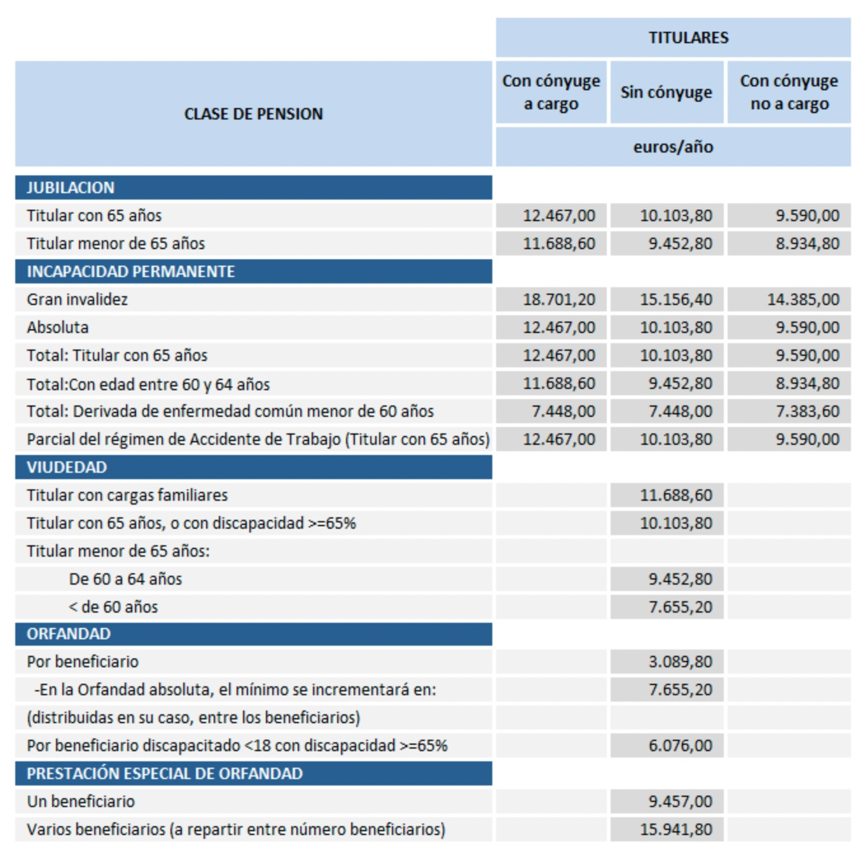
Las pensiones en España, hoy
Algunas cifras año 2022
I.Suárez Comisión Legal COESPE. www.coespeweb.es
Pensiones mínimas 2022
Fuente: Instituto Nacional de la Seguridad Social y Ley de presupuestos 2022

Slide 9
Las pensiones en España, futuro
I.Suárez Comisión Legal COESPE. www.coespeweb.es
Claves de futuro, DESEABLES
Las pensiones han sido y son sostenibles. Es una cuestión de voluntad política y de prioridad en el gasto.
Partir de la realidad financiera →se ha aprobado realizar una “AUDITORÍA” de las Cuentas de la Seguridad Social en materia de pensiones para cuantificar los llamados “gastos impropios”
Hay que aumentar los ingresos del sistema (“baby boom”, mantenimiento cuantía y financiación pensiones)
Dignificación del sistema que pasa por el incremento de las pensiones mínimas que deben llegar en un plazo razonable al SMI y éste al 60% del salario medio nacional, SMN).
Hay que resistir las presiones de la oligarquía financiera que quiere privatizar todo o parte del sistema de pensiones (pensiones de empresa, individuales, mochila austriaca..)

Slide 10
Las pensiones en España, futuro
I.Suárez Comisión Legal COESPE. www.coespeweb.es
La ruta del gobierno ha sido presentada a Europa en el complemento 30 del Plan de Recuperación, Transformación y Resiliencia. (Junio 2021)
Son una serie de intenciones políticas y económicas temporalizadas a lo largo del 2021 y 2022 que ha de cumplir España para poder recibir los next generation, los fondos extraordinarios de financiación aprobados con motivo del COVID.
No tocan los aspectos lesivos muy importantes de la reforma de 2011 (Zapatero) de las pensiones con la excusa de la crisis:
Prolongación de la edad de jubilación a los 67 años
Mantenimiento y posible ampliación del periodo de cómputo para el cálculo de la pensión (ahora 25 años)
Impulso de los sistemas complementarios de pensiones
Eso sí, se compromete a mantener el poder adquisitivo de las pensiones aumentando ingresos y ahorrando dinero al alargar la edad de jubilación real y subiendo las bases máximas de cotización.
Depende cómo se materialicen pueden ser más o menos lesivas para los intereses de los actuales y futuros pensionistas. ¡Veremos!

Slide 11
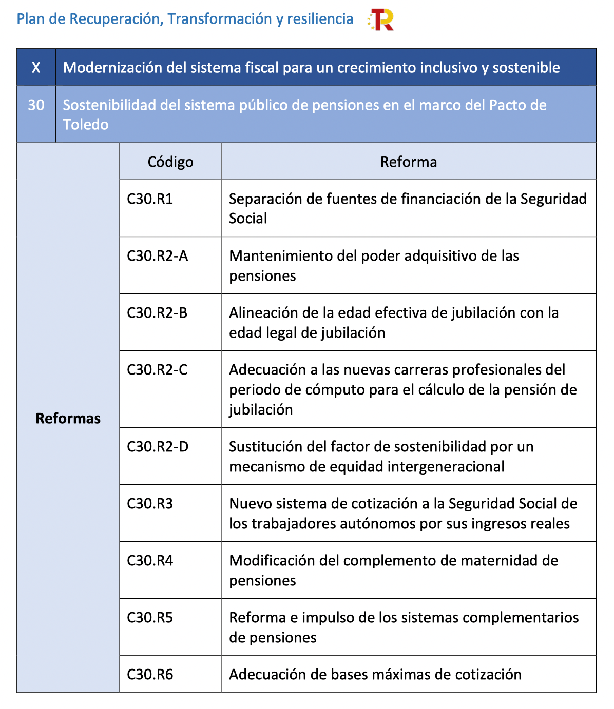
Las pensiones en España, futuro
I.Suárez Comisión Legal COESPE. www.coespeweb.es

Slide 12
Las pensiones en España, futuro
I.Suárez Comisión Legal COESPE. www.coespeweb.es
Partir de la realidad financiera →se ha aprobado^{(*)} realizar una “AUDITORÍA” de las Cuentas de la Seguridad Social en materia de pensiones para cuantificar los llamados “gastos impropios”
En siete meses (1+6), se ha de tener una Auditoria, fruto de la presión de COESPE en la calle y de los cientos de miles de firmas entregadas en el Congreso
¿Qué son gastos impropios?
Los utilizados provenientes de las cotizaciones (salario diferido) del trabajo para financiar partidas no relacionadas con las pensiones contributivas
^{(*)}Ley 21/2021, de 28 de diciembre, de garantía del poder adquisitivo de las pensiones y de otras medidas de refuerzo de la sostenibilidad financiera y social del sistema público de pensiones.

Slide 13
Las pensiones en España, futuro
I.Suárez Comisión Legal COESPE. www.coespeweb.es
Partir de la realidad financiera ....
A saber: tarifas planas empresariales, complementos de mínimos, pensiones no contributivas, etc..
Hasta 1994 toda la sanidad
Informe tribunal de cuentas de 2020 que calcula en 103.690 millones los gastos impropios entre 1989 y 2013.
Estudio de Comisiones Obreras que calcula en más de 500.000 millones los gastos impropios desde 1967
Declaraciones del ministro Escrivà calculándolos actualmente en más de 23.000 millones anuales.
Artículo 109 de la Ley General de la Seguridad Social: En caso de necesidad el Estado aportará (no prestará) la cuantía necesaria para el equilibrio financiero de las cuentas de la S/S.
En resumen: Las cuentas de la S/S han contado, cuentan y, actuando consecuentemente, contarán con suficiencia financiera e incluso superávit.

Slide 14
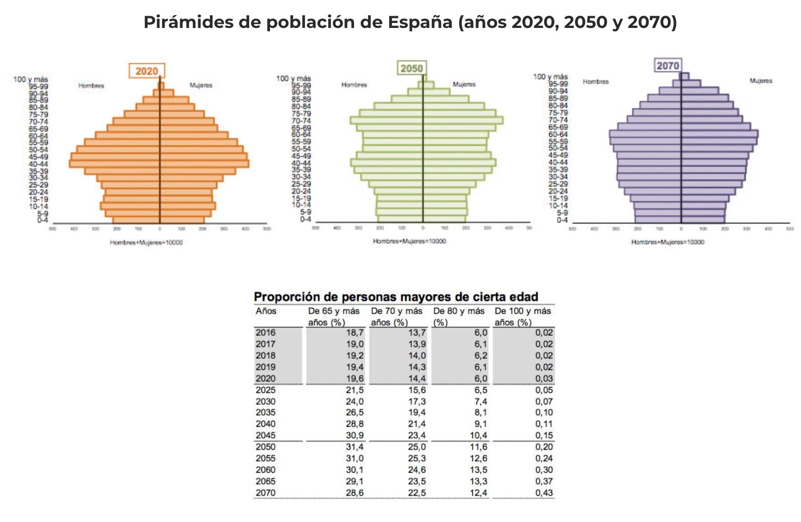
Las pensiones en España, futuro
I.Suárez Comisión Legal COESPE. www.coespeweb.es
Hay que aumentar los ingresos del sistema (“baby boom”, mantenimiento cuantía y financiación pensiones)
A falta de ”accidentes” demográficos, disminuirá la población activa respecto de la pensionista, al menos, hasta la década de los 50. Después disminuirá
Fuente: INE y elaboración propia a partir datos S/S

Slide 15
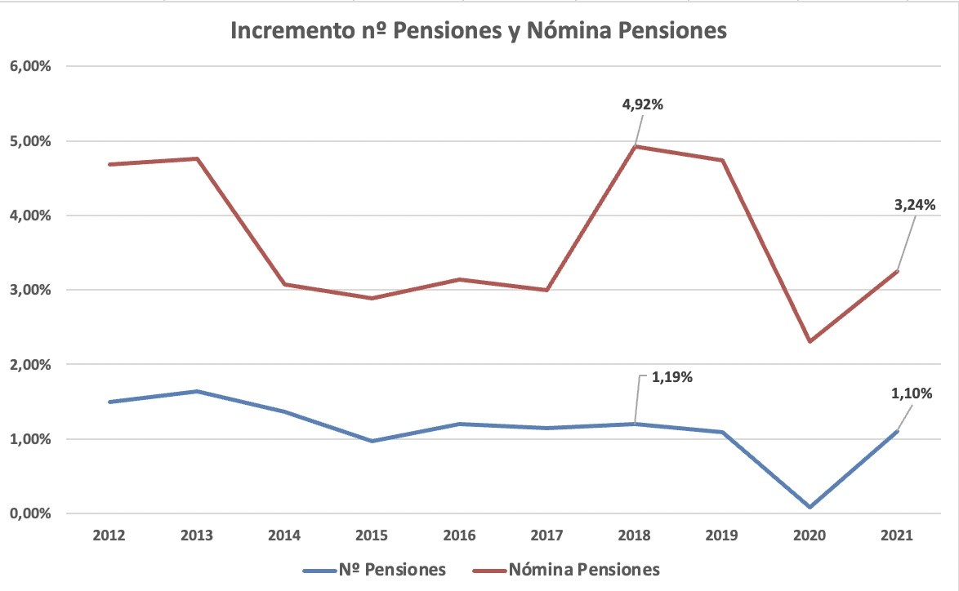
Las pensiones en España, futuro
I.Suárez Comisión Legal COESPE. www.coespeweb.es
Hay que aumentar los ingresos del sistema (“baby boom”, mantenimiento cuantía y financiación pensiones)
Para mantener la tasa de ”reemplazo” de las pensiones (72,9% bruta en 2019 “Pensios at glance. OCDE 2019”), hay que seguir aumentando los ingresos del sistema los próximos 20 años una media del 3,5-4% fruto de un aumento del 1-1,5% en el número de pensionistas (baby boom) y un 2-2,5% de mejores pensiones (fruto de largas carreras de cotización), aparte de la inflación.
Fuente: INE y elaboración propia a partir datos S/S

Slide 16
Las pensiones en España, futuro
I.Suárez Comisión Legal COESPE. www.coespeweb.es
Hay que aumentar los ingresos del sistema (“baby boom”, mantenimiento cuantía y financiación pensiones)
¿Cómo aumentar los ingresos del sistema? (Un mínimo de 6-7.000 millones de € anuales necesarios para mantener su capacidad adquisitiva o un 3,5-4% de incremento anual)
Aumentando las cotizaciones.
En 2024, subida por 10 años de las cotizaciones de un 0,1% (4,80%) a trabajadores/as y de 0,5% a empresas (24,10%). Supondrá unos 3.200 millones de € anuales ⁽¹⁾ → Factor de equidad intergeneracional. ¡INSUFICIENTE!
“Destopando” las cotizaciones sociales (año 2022: 4.139,40€). Supondría unos 9.700⁽²⁾ millones de € anuales. (debería de ir acompañada de aumento proporcional corregido de pensiones máximas.
Aumentando los salarios. Cada aumento del 1% en el SMN suponen 1.500 millones de aumento cotizaciones.⁽³⁾ Cada 100€ aumento SMI suponen 600 millones anuales.
⁽¹⁾Ley 21/2021, de 28 de diciembre, de garantía del poder adquisitivo de las pensiones y de otras medidas de refuerzo de la sostenibilidad financiera y social del sistema público de pensiones. Nº de trabajadores (19.850.000) por SMN (2038€ noviembre 2021) por 0,6%
⁽²⁾ En España hay 1.700.000 trabajadores que declaran ingresos mensuales superiores a 4100€ mensuales
⁽³⁾ Importancia regulación mercado laboral y política migratoria.

Slide 17
Las pensiones en España, futuro
I.Suárez Comisión Legal COESPE. www.coespeweb.es
Hay que aumentar los ingresos del sistema (“baby boom”, mantenimiento cuantía y financiación pensiones)
¿Cómo aumentar los ingresos del sistema? (Un mínimo de 6-7.000 millones de € anuales necesarios para mantener su capacidad adquisitiva o un 3,5-4% de incremento anual)
Aumentando las cotizaciones.
Aumentando el nº de trabajadores. Cada 120.000 trabajadores más suponen unos 1000 millones de € de aumento de cotizaciones ⁽³⁾
Aumentando la productividad del trabajo. Importancia del modelo productivo.
Acercando la recaudación fiscal a la media europea. (España: 35,4% del PIB / Eurozona:41,6% / -6,2%). Cada 1% supone dejar de recaudar 12.000 millones de € entre toda clase de impuestos, cotizaciones y tasas. Y reduciendo el fraude fiscal actual.
Reduciendo la economía sumergida que se calcula en un +22% del PIB. Por cada punto del PIB recuperado serían 1.300 millones €
Dedicando más % del PIB a pensiones (hoy España 12%, Francia e Italia >15%) Cada punto son 12.000 millones €

Slide 18
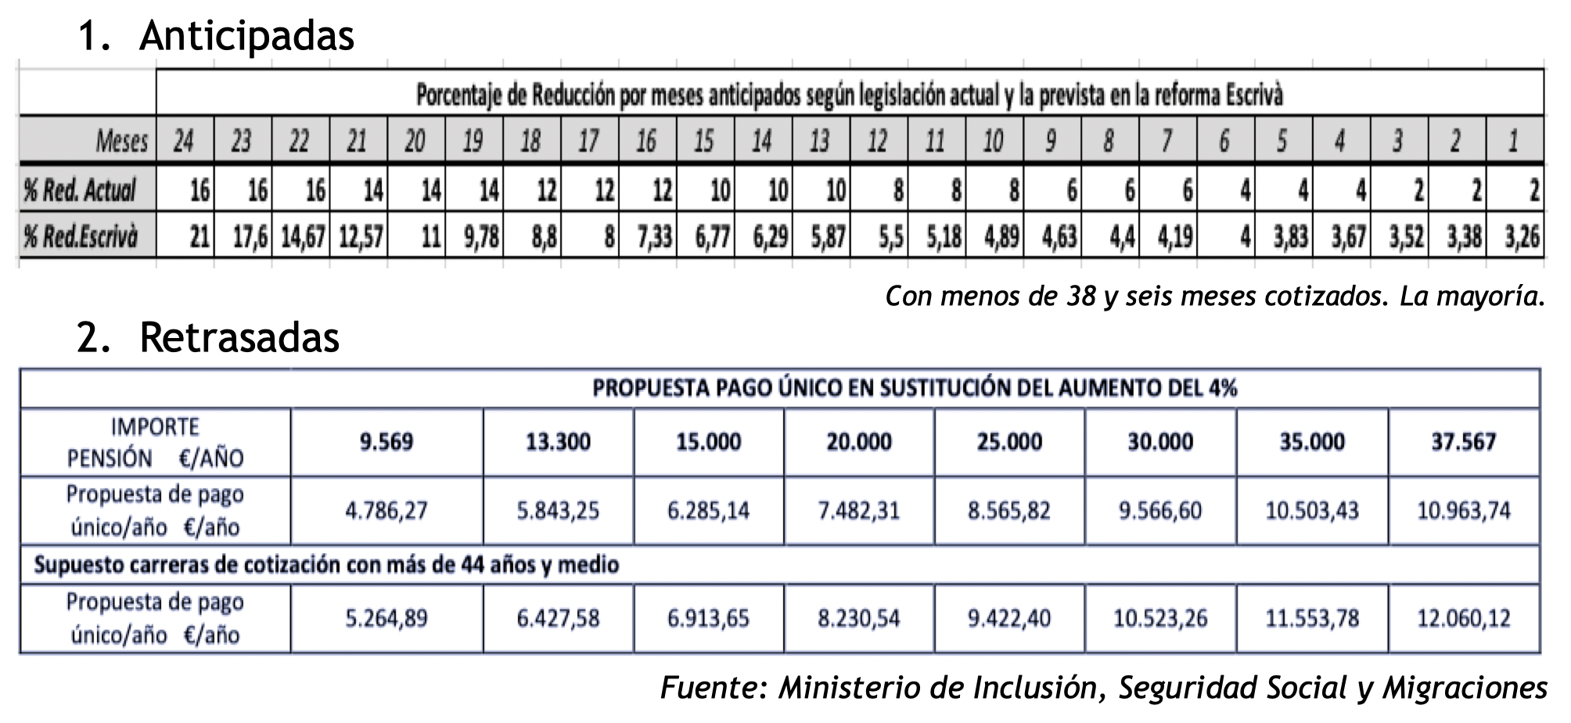
Las pensiones en España, futuro
I.Suárez Comisión Legal COESPE. www.coespeweb.es
Por la vía contraria, el GOBIERNO impone también recorte de gastos.
consolida la jubilación a los 67 años.
castiga la jubilación anticipada
incentiva la prolongación de la vida laboral más allá de la edad legal.⁽¹⁾
⁽¹⁾Ley 21/2021, de 28 de diciembre, de garantía del poder adquisitivo de las pensiones y de otras medidas de refuerzo de la sostenibilidad financiera y social del sistema público de pensiones. Nº de trabajadores (19.850.000) por SMN (2038€ noviembre 2021) por 0,6%
⁽²⁾ En España hay 1.700.000 trabajadores que declaran ingresos mensuales superiores a 4100€ mensuales
⁽³⁾ Importancia regulación mercado laboral y política migratoria. Cada 100€ que suba el SMI son 705 millones € Cotizaciones.

Slide 19
Las pensiones en España, futuro
I.Suárez Comisión Legal COESPE. www.coespeweb.es
Caso de la Revalorización de las Pensiones con el IPC (Compromiso del Plan)
Hasta el año 2013 se usaba el IPC interanual de Noviembre para compensar con el IPC previsto a principios de año
Entre 2014 y 2017 se utilizó el factor de sostenibilidad elaborado en 2013 (Rajoy)→ el famoso 0,25% que dio lugar al movimiento cívico de los pensionistas y al nacimiento de COESPE
Los años 2018,2019 y 2020 (último año del PP y los dos primeros de Sánchez), se volvió a aplicar el sistema anterior
Para el año 2021 ya se previó la revalorización con el IPC medio de ese año. (se coló en Ley de Presupuestos)
A partir del año 2022 se utilizará el IPC medio de los 12 meses anteriores a diciembre, sin “paguilla” y “revisable” cada 5 años.

Slide 20
Las pensiones en España, futuro
I.Suárez Comisión Legal COESPE. www.coespeweb.es
Caso de la Revalorización de las Pensiones con el IPCmedio (Compromiso del Plan)
¿Qué ha pasado y podría pasar?
¿Qué ha pasado en realidad?
IPC interanual | Año 20-21 | Año 21-22 | Año 21-22
Dic | -0,5% | +6,5% | +6,5%
Enero | 0,5% | +5,4% | +7,1%
Febrero | 0% | +6,2% | +6,7%
Marzo | 1,3% | +5,4% | +6,1%
Abril | 2,2% | +4,8% | +6,0%
Mayo | 2,7% | +4,4% | +5,4%
Junio | 2,7% | +4,0% | +6,3%
Julio | 2,9% | +4,1% | +6,4%
Agosto | 3,3% | +3,7% | +7,2%
Sept. | 4% | +2,9% | +7,5%
Octub. | 5,4% | +1,9% | +8,2%
Noviembre | +5,5% | +1,8% | +9,2%
IPCmedio | +2,5% | +4,3% | +7,7%
Hemos perdido un 3% de capacidad adquisitiva a cuenta del año 2021 que ya no recuperaremos
Veremos si se cumple la ley matemática de que, a largo plazo, se corresponde el IPC medio con el IPC anual acumulado.
¿Por qué estamos en contra del IPC Medio
Porque el anterior sistema es más claro y más justo
Porque con el anterior sistema es ”imposible” perder capacidad adquisitiva y con este podemos perderla en un contexto de alta inflación.
Porque cinco años es mucho tiempo para “compensar” las posibles pérdidas de capacidad adquisitiva.
Años 20-21 datos oficiales. Fondo verde, previsión positiva de FUNCAS. Fondo rojo, previsión supuestanegativa

Slide 21
Las pensiones en España, futuro
I.Suárez Comisión Legal COESPE. www.coespeweb.es
Dignificación del sistema que pasa por el incremento de las pensiones mínimas que deben llegar en un plazo razonable al SMI y éste al 60% del salario medio nacional, SMN).
Principios:
Si el SMI es el mínimo imprescindible para mantener un estándar de vida digno, la pensión mínima debía ser igualmente considerada.
Europa en su Carta Social Europea (año 1996. Ratificada por España en el año 2021) aconseja que el SMI se equipare en todos los países miembros al 60% el Salario Medio Nacional (SMN, 1.924€ en el año 2020) (60% 1.154€)
La Pensión mínima nunca alcanzará el SMI si no se decide políticamente que lo haga y en un periodo corto de tiempo.
Para alcanzarla en el 2022 harían falta unos 18.000 millones de € de golpe o 4.000 millones anuales durante cinco años, más la inflación

Slide 22
Las pensiones en España, futuro
I.Suárez Comisión Legal COESPE. www.coespeweb.es
Dignificación del sistema que pasa por el incremento de las pensiones mínimas que deben llegar en un plazo razonable al SMI y éste al 60% del salario medio nacional, SMN).
¿ES FACTIBLE? : Depende de la voluntad política y de la evolución opinión pública
Entonces, ¿por qué no se lleva a cabo?
Por impacto en opinión pública. ¿Se quejarían las personas cotizantes al ver que las no cotizantes alcanzan pensiones tan ”buenas” como las suyas?
¿Por imposición europea?
¿Porque desincentivaría parte del ahorro privado hacia el sistema privado de pensiones?
¿Favorecería el fraude en las cotizaciones?
Lo evidente es que hay que mejorar y mucho las pensiones mínimas

Slide 23
Las pensiones en España, futuro
I.Suárez Comisión Legal COESPE. www.coespeweb.es
Hay que resistir las presiones de la oligarquía financiera que quiere privatizar todo o parte del sistema de pensiones (pensiones de empresa, individuales, mochila austriaca..)
Desde Junio de 2019 existe la regulación y promoción de los PEPP (Plan European Personal Pension) en la UE. Modelo de pensiones privadas homologables y trasladables a todo el territorio UE.
Con esto, se aboga desde la UE y desde España por les tres ‘pilares’ del sistema de pensiones.
Pensiones Públicas
Pensiones Privadas de Empresa (Planes de Empresa)
Pensiones privadas individuales

Slide 24
Las pensiones en España, futuro
I.Suárez Comisión Legal COESPE. www.coespeweb.es
Hay que resistir las presiones de la oligarquía financiera que quiere privatizar todo o parte del sistema de pensiones (pensiones de empresa, individuales, mochila austriaca..)
En España se ha intentado extender las Pensiones Privadas Individuales, tercer pilar, con beneficios fiscales (hasta 8000€ , hoy sólo 1500€ anuales en la base del IRPF) hace unos años. Ha sido un fracaso por la baja rentabilidad y altas comisiones. Actualmente suponen unos 86.000 millones € ^{(1).} En retroceso
Ahora se pretende fomentar los Planes de Empresa, segundo pilar con ‘supervisión’ pública, que ya existen en el País Vasco, EPSV, como una pensión complementaria de la pública, la cual, teóricamente, seguirá financiándose del mismo modo actual. Actualmente suponen unos 35.000 millones de € ^{(1).} Estancados
El gobierno pretende que los Planes privados, entre todos, alcancen el 35% del PIB (media UE). Unos 420.000 millones de € ⁽¹⁾
En Europa la media de tasa de reemplazo de las pensiones públicas está sólo en el entorno del 50%. Hacia eso vamos si se “homologan” los sistemas.
⁽¹⁾Plan de Recuperación Transformación y Resiliencia

Slide 25
Las pensiones en España, futuro
I.Suárez Comisión Legal COESPE. www.coespeweb.es
¿Qué son los planes de Empresa?
Planes individuales en el seno de las empresas que se nutren de aportaciones de la empresa y o trabajador/a, como parte del sueldo, gestionado por entidades privadas (que cobran comisiones por su gestión) y supervisadas por la administración.
El fondo se cobraría en forma de pensión periódica o de rescate al final de la vida laboral. Pensión complementaria.
El Estado incentiva fiscalmente estas aportaciones (hoy 8.500€, próximamente con 10.000€)
Se pretende extender su uso a todos los sectores laborales aunque las aportaciones de cierta importancia sólo podrían efectuarlas personas con mayores rentas por trabajo. (superiores al tope de cotización, 4.130€ hoy)
Aunque teóricamente es voluntario, se impondrá vía Convenios Colectivos

Slide 26
Las pensiones en España, futuro
I.Suárez Comisión Legal COESPE. www.coespeweb.es
¿Qué interés tiene los grandes grupos financieros?
Hacer negocio con su gestión. Comisiones hoy en torno al 1 % (sobre 420.000 millones , casi 4.200 millones año. (El gobierno propone limitarlas al 0,3%)
Capitalizar las entidades financieras en un entorno de bajos intereses.
Fomentar las pensiones privadas en detrimento de las públicas.
¿Por qué creemos que son negativas para el conjunto social?
Porque detraen recursos públicos a través de las desgravaciones. (Unos 4.000€ por cada 10.000 aportados.)
Porque sólo es asumible por trabajadores con altos ingresos.
Porque es insolidario (no se aporta a un fondo común, sino individual).
Porque servirá de instrumento de propaganda de las pensiones privadas y actuará como limitador de las pensiones públicas que pueden ver disminuir apreciablemente su tasa de reemplazo.

Slide 27
Las pensiones en España, futuro
I.Suárez Comisión Legal COESPE. www.coespeweb.es
Conclusiones. ¿Qué nos espera en el futuro inmediato, según la UE, el actual marco legal Español y los grandes Grupos Financieros?
Mantenimiento de un sistema público de pensiones cogido con alfileres y sujeto a futuros recortes y aumentos edad jubilación con la excusa de la evolución demográfica (baby boom) y la sostenibilidad financiera. (En el año 2022 se ha de acordar cierto “destope” de cotizaciones y el recálculo del periodo de de cotización para la cuantía de las pensiones).
Fomento de los Planes de Empresa, apoyados con fondos públicos y con rebajas fiscales que suponen el traspaso de rentas bajas a las más altas, produciendo una mayor desigualdad social y a la larga la “quiebra” o “deterioro” del sistema público que quedará como un sistema residual de beneficencia (como en cierta medida en R.U. y Alemania)
Un sistema de revalorización que perjudicará a los pensionistas si se mantiene un contexto de alta inflación.

Slide 28
Las pensiones en España, futuro
I.Suárez Comisión Legal COESPE. www.coespeweb.es
Si no estamos conformes con este futuro, ¿qué podemos hacer?
COESPE (Coordinadora Estatal en Defensa de las Pensiones Públicas) nació como respuesta indignada al famoso 0,25%, pero ha derivado en un eficaz instrumento de defensa de las Pensiones Públicas, de su consolidación y revalorización en los últimos años.
Grandes objetivos para el año 2022 y 2023
Con sus movilizaciones en multitud de Plataformas en todo el Estado Español y sus campañas, COESPE ha contribuido a ‘colocar’ la idea y realización de una Auditoría de las cuentas de la S/S que demostrará la viabilidad del sistema Público.
Estará vigilante a la evolución de los precios y a la revalorización de las pensiones y llevará a cabo las acciones necesarias para revertir cualquier situación negativa en las pensiones públicas.
Peleará porque las pensiones mínimas alcancen el SMI en el menor tiempo posible.
Nuestra acción prioritaria va a ser dificultar e impedir la implantación de los Planes Privados de Empresa, germen de la degradación futura del sistema público. En la calle nos vemos.

Slide 29
GOBIERNE QUIEN GOBIERNE, LAS PENSIONES SE DEFIENDEN
SE ACABÓ

Slide 30
